Slide 1
COMUNICAÇÃO e INCLUSÃO:
Como a comunicação institucional pode colaborar para o acesso e a permanência, na Universidade, de grupos historicamente excluídos/discriminados - negros, pessoas com deficiência, LGBTTI, mulheres, entre outros?

Slide 2
Programa de visitas;
Notícias para o portal e redes sociais;
Proposição de pautas inclusivas à imprensa;
Realização de campanhas.

Slide 3
Campanha “Dia Internacional da Mulher” – maio/2017
Pró-reitoria de Extensão , Diretorias de Ações Afirmativas e de Imagem Institucional;
Parceria com movimentos sociais: Projeto de Extensão Visitrans; Núcleo de Extensão e Pesquisa em Ciências Criminais (NEPCrim); e os coletivos de mulheres Aliança pela Infância; Feminista Classista Ana Montenegro; Coletivo Candaces – Organização de Mulheres Negras e Conhecimento; Duas Cabeças; Flores Raras – Educação, Comunicação e Feminismos; Maria Maria; e PretAção;
Combater o machismo;
Abordagem interseccional: considera, além do gênero, outros recortes da mesma violência, provenientes de opressões cruzadas, como classe e raça;
Meios: portal, redes sociais (1 vídeo).

Slide 4
vídeo 1

Slide 5
Campanha “Relações Interpessoais e Assédio” – agosto/2017
Pró-reitorias de Gestão de Pessoas e de Assistência Estudantil, Ouvidorias Geral e Especializada em Ações Afirmativas e Diretorias de Ações Afirmativas e de Imagem Institucional;
Combate às situações de assédio na Universidade;
Meios: portal, redes sociais (1 vídeo), banners.

Slide 6
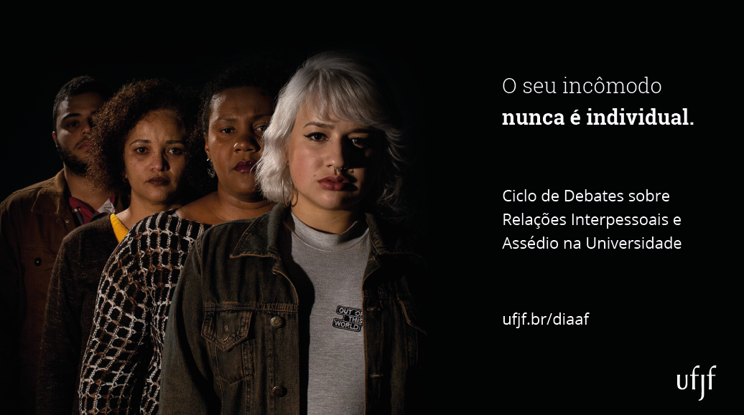
vídeo 1

Slide 7
Campanha “Não é normal” – novembro/2017
Dia da Consciência Negra (20 de novembro);
Diretorias de Imagem Institucional e Ações Afirmativas;
Combate ao racismo: reflexão acerca do número de estudantes negros na Universidade;
Meios: portal, redes sociais, banners, ciclo de debates.

Slide 9
Campanha “UFJF contra a LGBTTIfobia” – maio/2018
Dia Internacional de Combate à LGBTTIfobia (17 de maio);
Diretorias de Imagem Institucional e Ações Afirmativas;
Combater o preconceito contra lésbicas, gays, bissexuais, travestis, transexuais e intersexos;
Meios: portal, redes sociais (7 vídeos) , banners.

Slide 10
vídeo 1

